Slide 1
2.3 变量间的相关关系
2.3.1 变量之间的相关关系

Slide 2
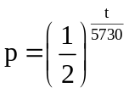
问题提出
1.函数是研究两个变量之间的依存关系的一种数量形式.对于两个变量，如果当一个变量的取值一定时，另一个变量的取值被惟一确定，则这两个变量之间的关系就是一个函数关系.

Slide 3
2.在中学校园里，有这样一种说法：“如果你的数学成绩好，那么你的物理学习就不会有什么大问题.”按照这种说法，似乎学生的物理成绩与数学成绩之间存在着某种关系，我们把数学成绩和物理成绩看成是两个变量，那么这两个变量之间的关系是函数关系吗？

Slide 4
3.不是。因为我们不能通过一个人的数学成绩是多少就准确地断定其物理成绩能达到多少，学习兴趣、学习时间、教学水平等，也是影响物理成绩的一些因素，但这两个变量是有一定关系的，它们之间是一种不确定性的关系.
类似于这样的两个变量之间的关系，有必要从理论上作些探讨.

Slide 5
变量之间的相关
关系和线性相关

Slide 6
知识探究（一）：变量之间的相关关系
思考1：考察下列问题中两个变量之间的关系：
（1）商品销售收入与广告支出经费；
（2）粮食产量与施肥量；
（3）人体内的脂肪含量与年龄.
这些问题中两个变量之间的关系如何？

Slide 7
思考2：“名师出高徒”可以解释为教师的水平越高，学生的水平似乎也越高！
也就是说：学生的学业成绩与教师的教学水平之间的关系虽不是函数关系。但一定有某种关系存在。
你能举出类似的描述生活中两个变量之间的这种关系的成语或诗句吗？

Slide 8
思考3：上述两个变量之间的关系是一种非确定性关系，称之为相关关系，那么相关关系的含义如何？
自变量取值一定时，因变量的取值带有一定随机性的两个变量之间的关系，叫做相关关系.

Slide 9
随机性:
偶然性的一种形式，表现出不确定性。
具有随机性的事件有以下一些特点：
①事件可以在基本相同的条件下重复进行②在基本相同条件下某事件可能以多种方式表现出来，事先不能确定它以何种特定方式发生,只有唯一可能性的过程不是随机事件。

Slide 10
思考4：对于一个变量，可以控制其数量大小的变量称为可控变量，否则称为随机变量，那么相关关系中的两个变量有哪几种类型？
(1)一个为可控变量，另一个为随机变量；
(2)两个都是随机变量.

Slide 11
知识探究（二）：散点图
【问题】在一次对人体脂肪含量和年龄关系的研究中，研究人员获得了一组样本数据：
年龄 | 23 | 27 | 39 | 41 | 45 | 49 | 50
脂肪 | 9.5 | 17.8 | 21.2 | 25.9 | 27.5 | 26.3 | 28.2
年龄 | 53 | 54 | 56 | 57 | 58 | 60 | 61
脂肪 | 29.6 | 30.2 | 31.4 | 30.8 | 33.5 | 35.2 | 34.6
其中各年龄对应的脂肪数据是这个年龄人群脂肪含量的样本平均数.

Slide 12
年龄 | 23 | 27 | 39 | 41 | 45 | 49 | 50
脂肪 | 9.5 | 17.8 | 21.2 | 25.9 | 27.5 | 26.3 | 28.2
年龄 | 53 | 54 | 56 | 57 | 58 | 60 | 61
脂肪 | 29.6 | 30.2 | 31.4 | 30.8 | 33.5 | 35.2 | 34.6
思考1：对某一个人来说，他的体内脂肪含量不一定随年龄增长而增加或减少，但是如果把很多个体放在一起，就可能表现出一定的规律性.观察上表中的数据，大体上看，随着年龄的增加，人体脂肪含量怎样变化？

Slide 13
年龄 | 23 | 27 | 39 | 41 | 45 | 49 | 50
脂肪 | 9.5 | 17.8 | 21.2 | 25.9 | 27.5 | 26.3 | 28.2
年龄 | 53 | 54 | 56 | 57 | 58 | 60 | 61
脂肪 | 29.6 | 30.2 | 31.4 | 30.8 | 33.5 | 35.2 | 34.6
思考2：为了确定年龄和人体脂肪含量之间的更明确的关系，我们需要对数据进行分析，通过作图可以对两个变量之间的关系有一个直观的印象.以x轴表示年龄，y轴表示脂肪含量，你能在直角坐标系中描出样本数据对应的图形吗？

Slide 14
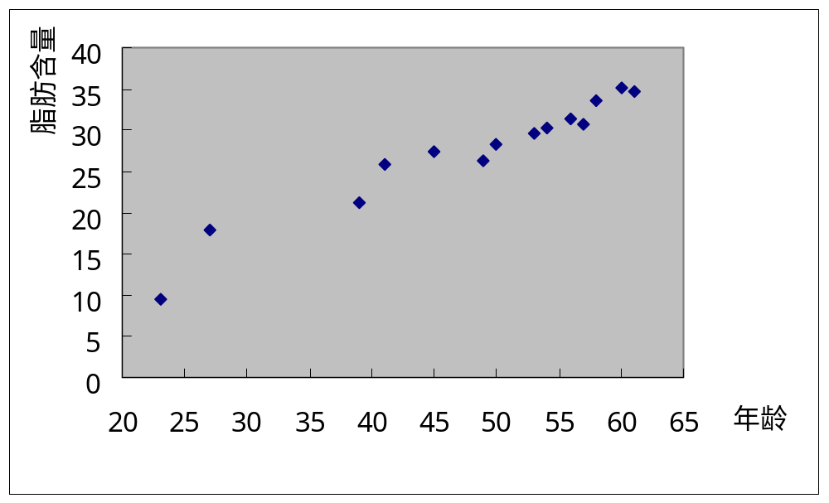
思考3：上图叫做散点图，你能描述一下散点图的含义吗？
在平面直角坐标系中，表示具有相关关系的两个变量的一组数据图形，称为散点图.

Slide 15
思考4：观察散点图的大致趋势，人的年龄的与人体脂肪含量具有什么相关关系？

Slide 16
思考5：在上面的散点图中，这些点散布在从左下角到右上角的区域，对于两个变量的这种相关关系，我们将它称为正相关.一般地，如果两个变量成正相关，那么这两个变量的变化趋势如何？

Slide 17
思考6：如果两个变量成负相关，从整体上看这两个变量的变化趋势如何？其散点图有什么特点？
一个变量随另一个变量的变大而变小，散点图中的点散布在从左上角到右下角的区域.
思考7：你能列举一些生活中的变量成正相关或负相关的实例吗?

Slide 18
理论迁移
例1 在下列两个变量的关系中，哪些是相关关系？
①正方形边长与面积之间的关系；
②作文水平与课外阅读量之间的关系；
③人的身高与年龄之间的关系；
④降雪量与交通事故的发生率之间的关系.

Slide 19
例2 以下是某地搜集到的新房屋的销售价格和房屋的面积的数据：
房屋面积 （平方米） | 61 | 70 | 115 | 110 | 80 | 135 | 105
销售价格 （万元） | 12.2 | 15.3 | 24.8 | 21.6 | 18.4 | 29.2 | 22
画出数据对应的散点图，并指出销售价格与房屋面积这两个变量是正相关还是负相关.

Slide 20
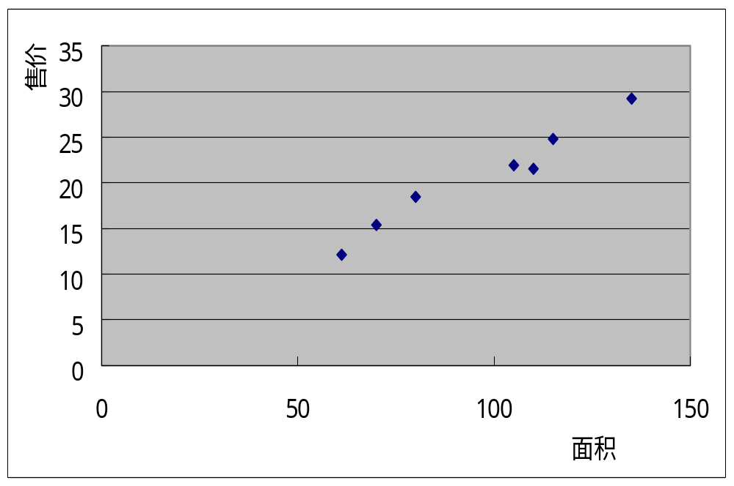

Slide 21
2.3.2 两个变量的线性相关

Slide 22
回顾：观察人体的脂肪含量百分比和年龄的样本数据的散点图，这两个相关变量成正相关.我们需要进一步考虑的问题是，当人的年龄增加时，体内脂肪含量到底是以什么方式增加呢？对此，我们从理论上作些研究.

Slide 23
回归直线及其方程

Slide 24
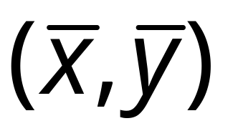
知识探究（一）：回归直线
思考1：一组样本数据的平均数是样本数据的中心，那么散点图中样本点的中心如何确定？它一定是散点图中的点吗？

Slide 25
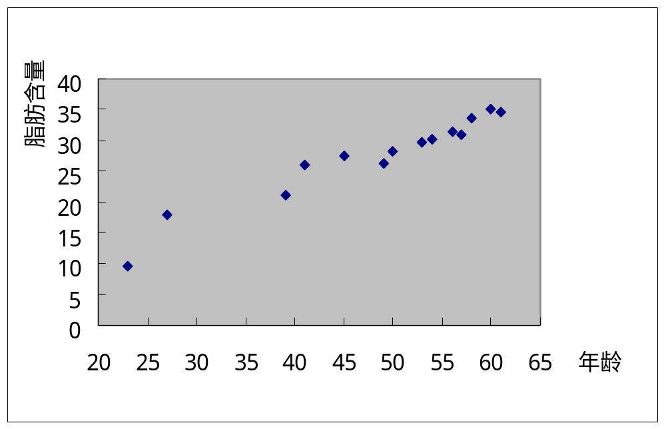
思考2：在各种各样的散点图中，有些散点图中的点是杂乱分布的，有些散点图中的点的分布有一定的规律性，年龄和人体脂肪含量的样本数据的散点图中的点的分布有什么特点？
这些点大致分布在一条直线附近.

Slide 26
思考3：如果散点图中的点的分布，从整体上看大致在一条直线附近，则称这两个变量之间具有线性相关关系，这条直线叫做回归直线.对具有线性相关关系的两个变量，其回归直线一定通过样本点的中心吗？

Slide 27
思考4：对一组具有线性相关关系的样本数据，你认为其回归直线是一条还是几条？

Slide 28
思考5：在样本数据的散点图中，能否用直尺准确画出回归直线？

Slide 29
知识探究（二）：回归方程
在直角坐标系中，任何一条直线都有相应的方程，回归直线的方程称为回归方程.对一组具有线性相关关系的样本数据，如果能够求出它的回归方程，那么我们就可以比较具体、清楚地了解两个相关变量的内在联系，并根据回归方程对总体进行估计.

Slide 30
思考1：回归直线与散点图中各点的位置应具有怎样的关系？
整体上最接近

Slide 31
思考2：对于求回归直线方程，你有哪些想法？

Slide 32
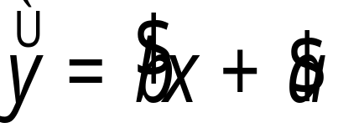
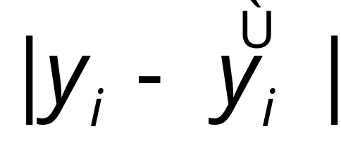
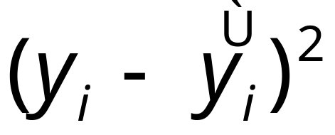
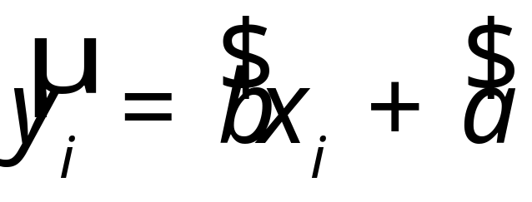
思考3：对一组具有线性相关关系的样本数据：(x₁，y₁)，(x₂，y₂)，…，(x_{n}，y_{n})，设其回归方程为 可以用哪些数量关系来刻画各样本点与回归直线的接近程度？
(x_{i}，y_{i})
(x₁， y₁)
(x_{n}，y_{n})
(x₂，y₂)
可以用 或 ，
其中 .

Slide 33
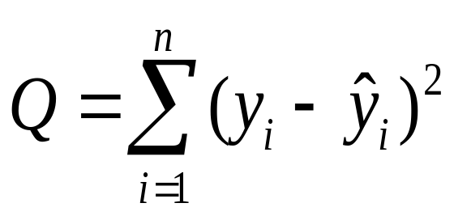
思考4：为了从整体上反映n个样本数据与回归直线的接近程度，你认为选用哪个数量关系来刻画比较合适？
(x_{i}，y_{i})
(x₁， y₁)
(x_{n}，y_{n})
(x₂，y₂)

Slide 34
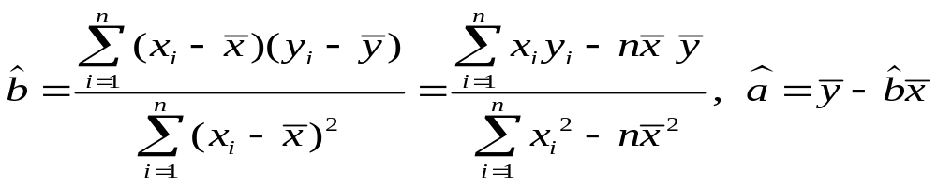

思考5：根据有关数学原理分析，当
时，总体偏差 为最小，这样
就得到了回归方程，这种求回归方程的方法叫做最小二乘法.回归方程
中，系数的几何意义分别是什么？回归直线为何过样本点的中心？

Slide 35
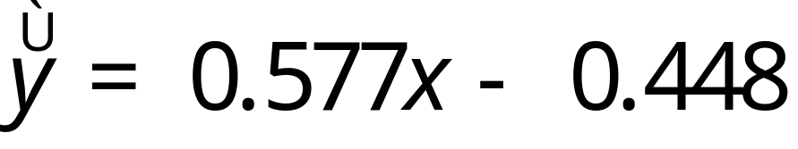
思考6：利用计算器或计算机可求得年龄和人体脂肪含量的样本数据的回归方程为
，由此我们可以根据一个人个年龄预测其体内脂肪含量的百分比的回归值.若某人37岁，则其体内脂肪含量的百分比约为多少？
20.9%

Slide 36
理论迁移
例 有一个同学家开了一个小卖部，他为了研究气温对热饮销售的影响，经过统计，得到一个卖出的饮料杯数与当天气温的对比表：
摄氏温度(℃） | -5 | 0 | 4 | 7 | 12
热饮杯数 | 156 | 150 | 132 | 128 | 130
15 | 19 | 23 | 27 | 31 | 36
116 | 104 | 89 | 93 | 76 | 54

Slide 37
摄氏温度(℃） | -5 | 0 | 4 | 7 | 12
热饮杯数 | 156 | 150 | 132 | 128 | 130
15 | 19 | 23 | 27 | 31 | 36
116 | 104 | 89 | 93 | 76 | 54
（1）画出散点图；
（2）从散点图中发现气温与热饮杯数之 间关系的一般规律；
（3）求回归方程；
（4）如果某天的气温是2℃，预测这天卖出的热饮杯数.

Slide 38
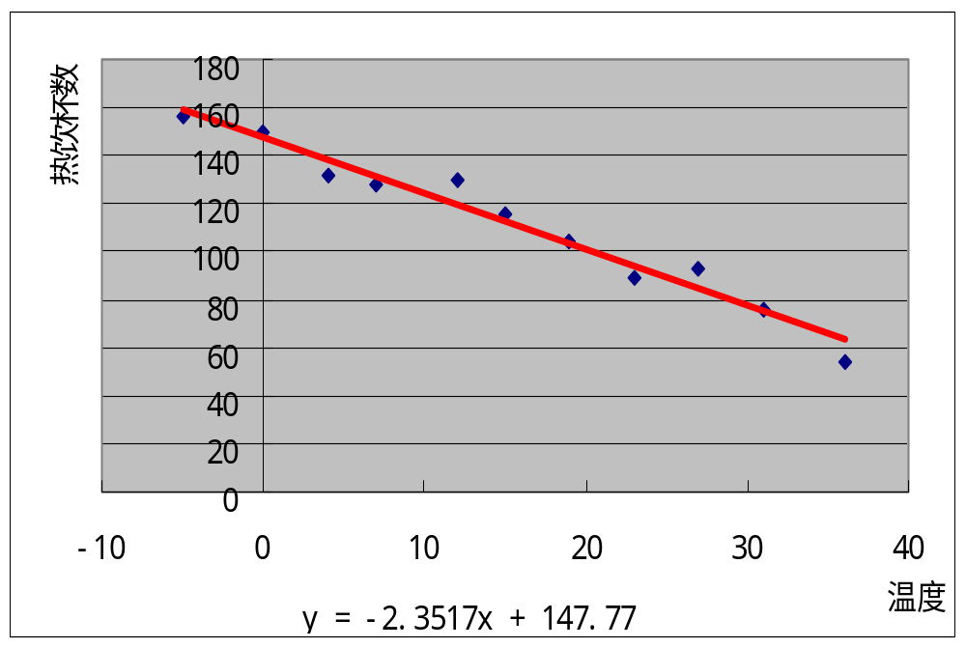
当x=2时，y=143.063.

Slide 39

课后阅读：
教材P92 相关关系的强与弱

Slide 40
小结作业
1．对于两个变量之间的关系，有函数关系和相关关系两种，其中函数关系是一种确定性关系，相关关系是一种非确定性关系.
2．散点图能直观反映两个相关变量之间的大致变化趋势，利用计算机作散点图是简单可行的办法.
3.一般情况下两个变量之间的相关关系成正相关或负相关，类似于函数的单调性.

Slide 41
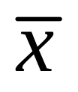

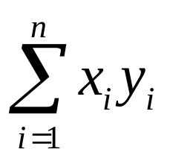
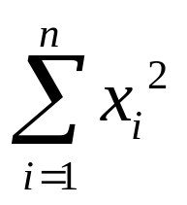
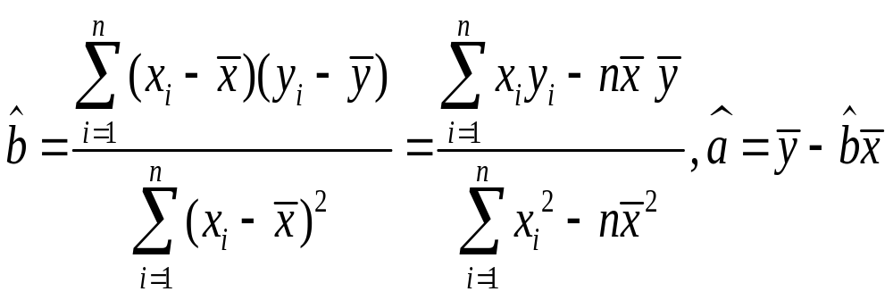
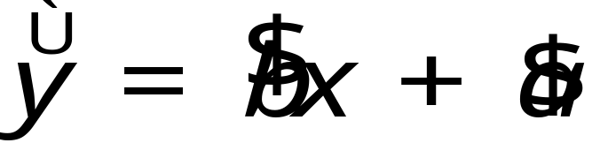
4.求样本数据的线性回归方程，可按下列步骤进行：
第一步，计算平均数 ,
第二步，求和 ,
第三步，计算
第四步，写出回归方程

Slide 42
5.回归方程被样本数据惟一确定，各样本点大致分布在回归直线附近.对同一个总体，不同的样本数据对应不同的回归直线，所以回归直线也具有随机性.
6.对于任意一组样本数据，利用上述公式都可以求得“回归方程”，如果这组数据不具有线性相关关系，即不存在回归直线，那么所得的“回归方程”是没有实际意义的.因此，对一组样本数据，应先作散点图，在具有线性相关关系的前提下再求回归方程.

